Slide 1

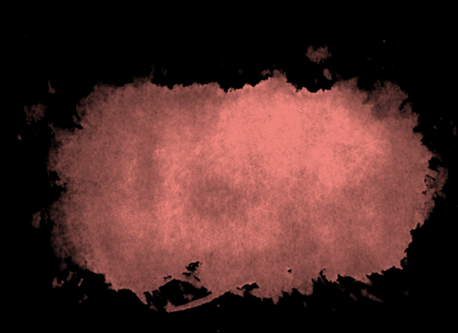
PRUEBAS UNITARIAS
APLICACIÓN MÓVIL PARA EL SEGUIMIENTO MUNDIAL DE CASOS DE COVID-19 CON DATOS EN TIEMPO REAL
INTEGRANTES:
PILCO QUISPE, Mireya Flavia
SALAMANCA CONTRERAS, Fiorella Rosmery
ZAVALA VENEGAS, Luis Ángel

Slide 2
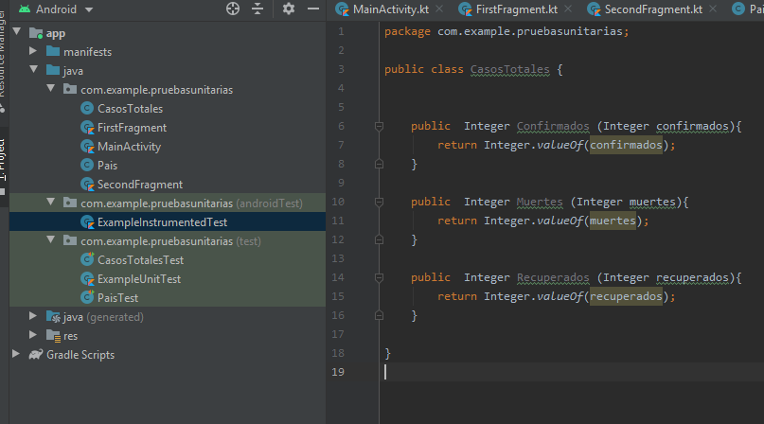
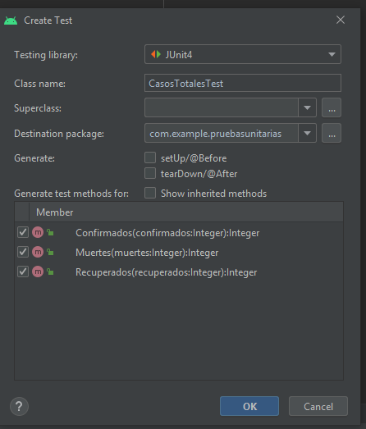
Clase CasosTotales

Slide 3
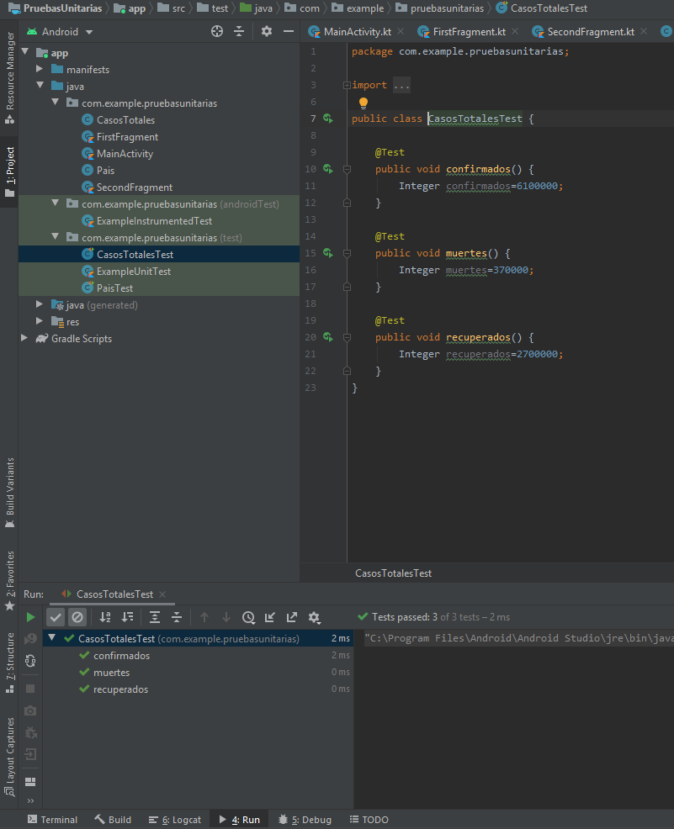

Slide 4
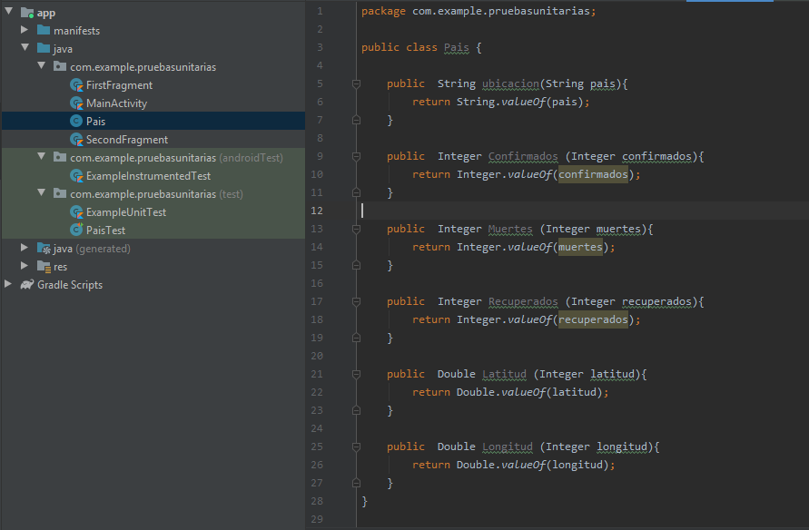
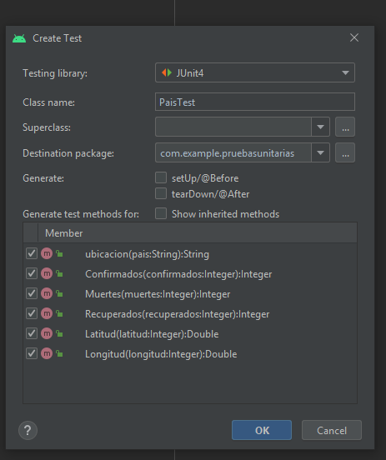
Clase Pais

Slide 5
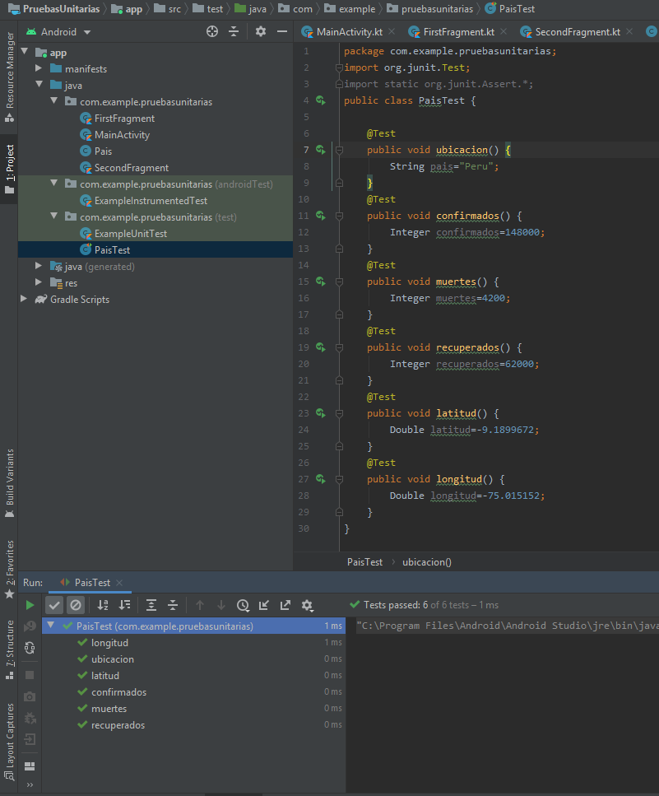

Slide 6
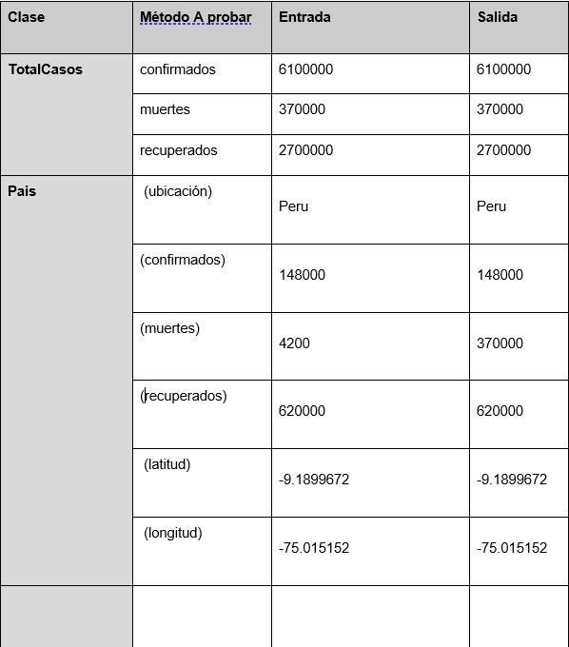

Slide 7
Gracias

